Slide 1


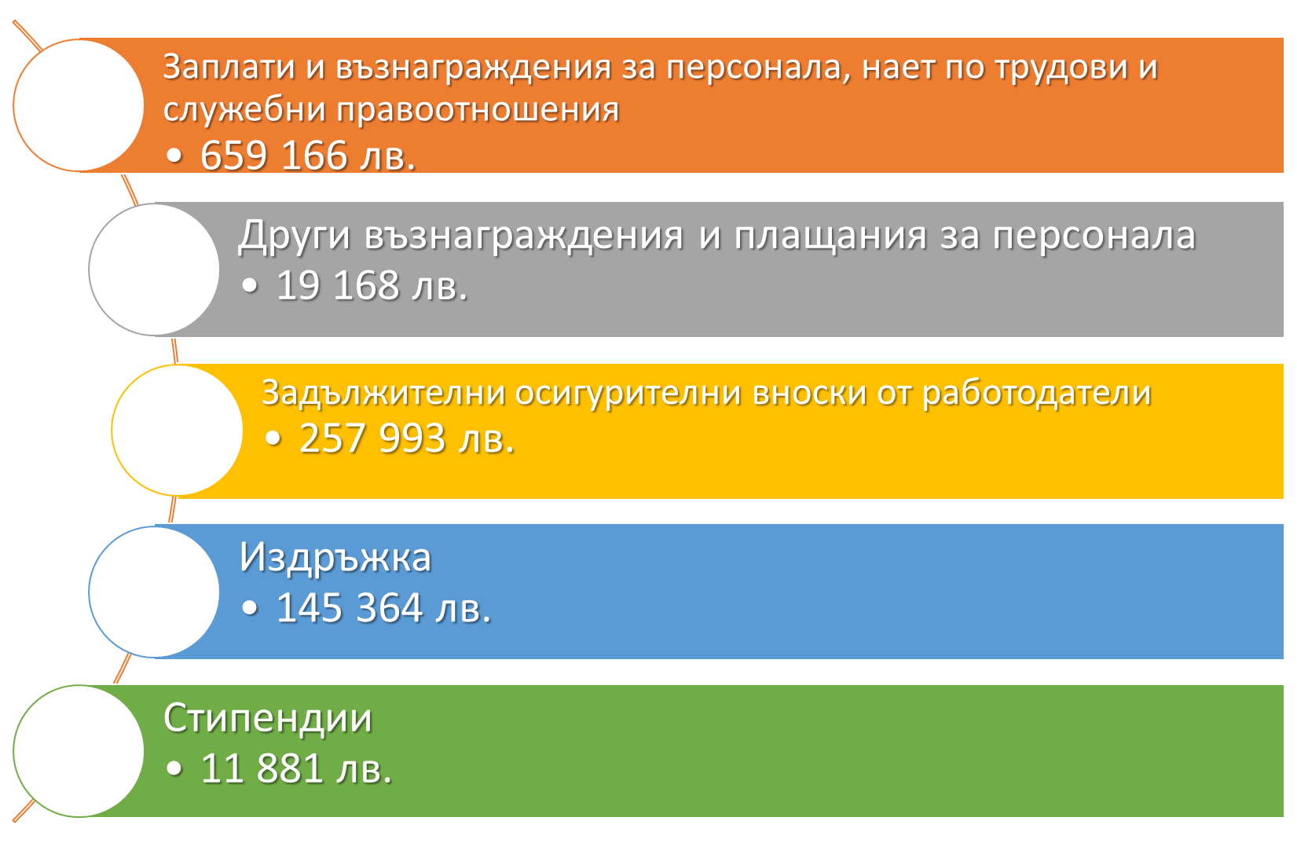


Финансов
ОТЧЕТ
ТРЕТО тримесечие
СЕПТЕМВРИ
2024
Заплати и възнаграждения за персонала, нает по трудови и служебни правоотношения
Други възнаграждения и плащания за персонала
Задължителни осигурителни вноски от работодатели
Издръжка
Стипендии
Представено от:
Мая Соколарска
Детелина Димитрова

Slide 2
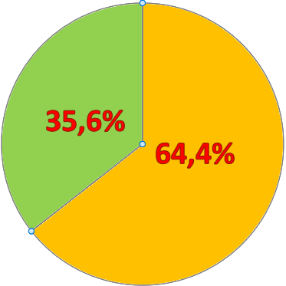
Заплати и възнаграждения за персонала, нает по трудови и служебни правоотношения
782 892 от 1 212 615 лв.
Други възнаграждения и плащания за персонала
Задължителни осигурителни вноски от работодатели
191 807 от 345 410 лв.
Издръжка
179 657 от 296 233 лв.
Стипендии
12 132 от 14 700 лв.
108 543 от 109 937 лв.
ІІІ-ТО
ТРИМЕ-СЕЧИЕ
ИЗРАЗ-ХОДЕНО ОБЩО:
1 275 031 лв.

Slide 3
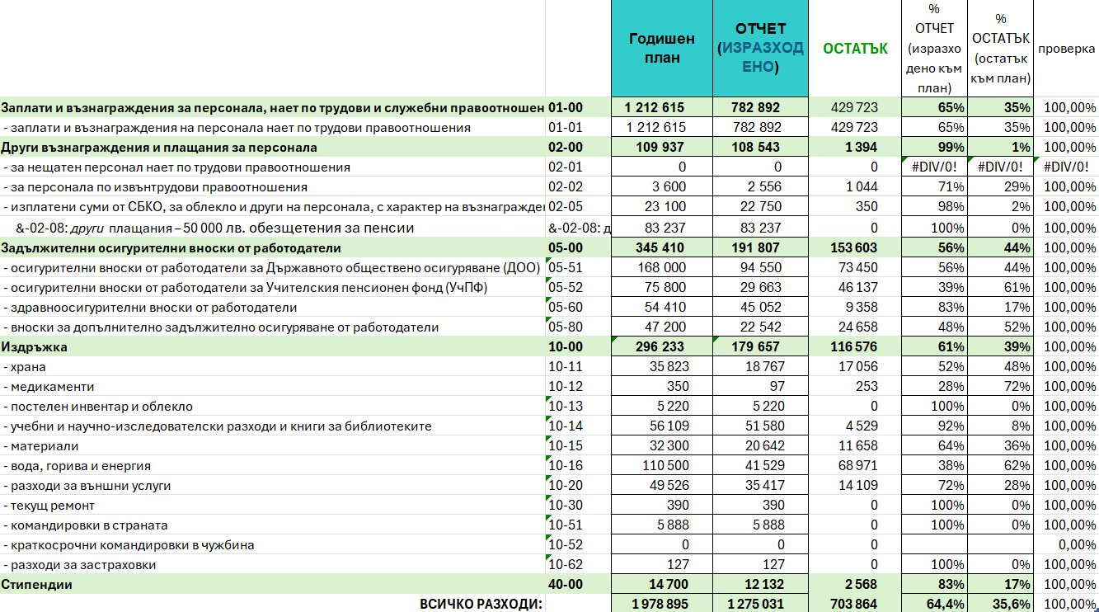

Slide 4
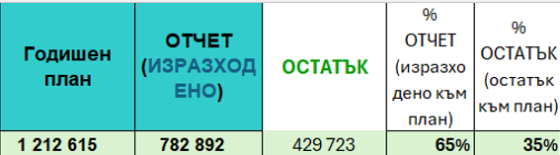
Заплати и възнаграждения за персонала, нает по трудови и служебни правоотношения (01-00)

Slide 5
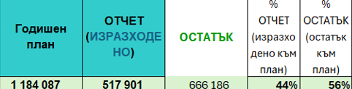
Други възнаграждения и плащания за персонала (02-00)

Slide 6
Задължителни осигурителни вноски от работодатели (05-00)

Slide 7
Задължителни осигурителни вноски от работодатели (05-00)

Slide 8
Издръжка (10-00)

Slide 9
Издръжка (10-00)

Slide 10
Стипендии (40-00)

Slide 11
ВСИЧКО РАЗХОДИ:

Slide 12
Вид разход спрямо всички разходи

